Slide 1
স্বাগতম

Slide 2
বিষয়ঃ পৌরনীতি ও সুশাসন
শ্রেণিঃ একাদশ
অধ্যায়ঃ দশম
সময়ঃ ৬০ মিনিট
তারিখঃ ১২/১১/২০১৮
মোঃ হাবিবুর রহমান
প্রভাষক , পৌরনীতি ও সুশাসন ।
কুশিয়ারা ডিগ্রি কলেজ ।
গোলাপগঞ্জ, সিলেট।
e-mail: rhabib0007@gmail.com

Slide 3
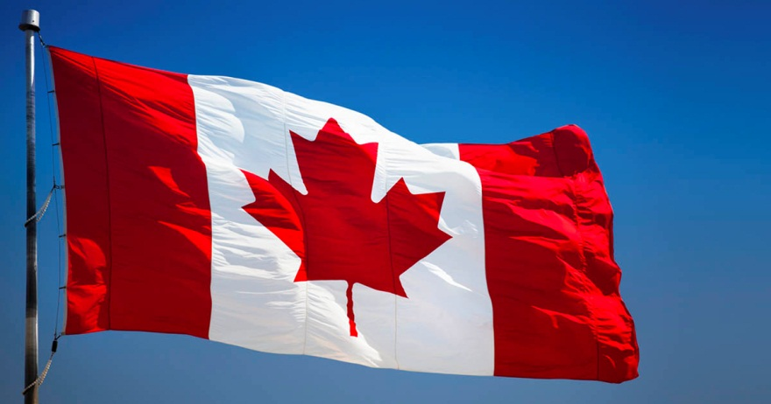
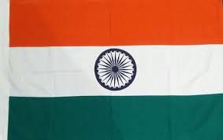

Slide 4
আজকের পাঠ
জাতীয়তা

Slide 5
শিখনফল
আজকের পাঠ শেষে শিক্ষার্থীরা –
জাতীয়তার ধারণা ব্যাখ্যা করতে পারবে ।
জাতীয়তার শব্দগত উৎপত্তি জানতে পারবে।
জাতীয়তার উপাদানসমূহ বর্ণনা করতে পারবে ।

Slide 6
জাতীয়তার শব্দগত অর্থঃ
জাতীয়তা হলো এক ধরনের মানসিক অনুভূতি। ‘জাতীয়তার’ ইংরেজি প্রতিশব্দ ‘Nationality’. ‘Nationality’ শব্দটি উদ্ভূত হয়েছে ল্যাটিন শব্দ ‘Natio’ বা ‘Natus’থেকে ,যার অর্থ হলো ‘born’ অর্থাৎ জন্ম । সুতরাং উৎপত্তিগত বা শাব্দিক দিক থেকে জাতীয়তা বলতে বোঝায় ‘একই বংশোদ্ভূত জনসমষ্টি’।

Slide 7
জাতীয়তার সংজ্ঞাঃ
কোনো জনসমাজের মাঝে যখন রাজনৈতিক চেতনার সঞ্চার হয় , তখন তাকে জাতীয়তা বলে ।
প্রামাণ্য সংজ্ঞাঃ
অধ্যাপক হ্যারল্ড জে লাস্কির মতে ,“জাতীয়তার ধারণা এক প্রকার মানসিক ধারণা।”
লর্ড ব্রাইস বলেন , “জাতীয়তা হলো ভাষা ও সাহিত্য , চিন্তা ,প্রথা ও ঐতিহ্যের বন্ধনে আবদ্ধ এক জনসমষ্টি যা অনুরূপ বন্ধনে আবদ্ধ অন্যান্য জনসমষ্টিকে নিজেদের থেকে পৃথক মনে করে ।”

Slide 8
জন স্টুয়ার্ট মিল বলেন , “রাজনৈতিক চেতনাসম্পন্ন জনসমাজকে জাতীয় জনসমাজ ও জাতীয়তা বলা হয়।
সুতরাং সংজ্ঞাগুলোর আলোকে আমরা বলতে পারি যে , একই ভাষা , সাহিত্য , সংস্কৃতি , ধর্ম , বংশ , ইতিহাস , ঐতিহ্য এবং ভৌগোলিক সান্নিধ্যতার সূত্রে আবদ্ধ জনসমষ্টি যখন নিজেদেরকে অন্য জনসমষ্টি হতে আলাদা মনে করে তখন তাকে জাতীয়তা বলে ।

Slide 9
একক কাজ
জাতীয়তার ইংরেজি প্রতিশব্দ কী ?
উৎপত্তিগত অর্থে জাতীয়তা মানে কী?

Slide 10
জাতীয়তার উপাদান
যে সব উপাদান কোনো একটি জনসমাজকে ঐক্যবদ্ধ করতে ও জাতীয়তাবোধে উদ্বুদ্ধ হতে সাহায্য করে সেগুলোকে জাতীয়তার উপাদান বলে । জাতীয়তার উপাদানগুলো হলোঃ
ভৌগোলিক ঐক্য
বংশগত ঐক্য
ভাষা ও সংস্কৃতিগত ঐক্য
ধর্মীয় ঐক্য
রাজনৈতিক ঐক্য
অর্থনৈতিক ঐক্য
মানসিক বা ভাবগত ঐক্য

Slide 11
ভৌগোলিক ঐক্যঃ
জাতীয়তাবোধে উদ্বুদ্ধ হতে হলে এবং জাতি গঠন করতে হলে একটি জনসমষ্টিকে কোনো একটি নির্দিষ্ট ও সংলগ্ন ভূখন্ডে বসবাস করতে হয় । জাতি গঠনের অন্যান্য বৈশিষ্টের অধিকারী হওয়া সত্ত্বেও শুধুমাত্র ভৌগোলিক ঐক্যের অভাবে ‘ভবঘুরে বা যাযাবর’ জনসমষ্টি জাতি হিসেবে পরিগণিত হতে পারে না । ভৌগোলিক নৈকট্য জাতীয়তা সৃষ্টিতে সহায়ক ভূমিকা পালন করে ।

Slide 12
বংশগত ঐক্যঃ
যখন কোনো জনসমাজের অন্তর্গত প্রায় সকল লোকই নিজেদেরকে একই বংশোদ্ভূত বলে মনে করে তখন তাদের মধ্যে জাতীয় একাত্মতাবোধের সৃষ্টি হয় । রক্তের সম্পর্কের ভিত্তিতে বংশগত ঐক্য গড়ে ওঠে ।
ভাষা ও সংস্কৃতিগত ঐক্যঃ
মানুষের ভাব প্রকাশের প্রধান বাহন হলো ভাষা । যখন কোনো জনসমাজের অন্তর্গত প্রায় সকল লোক একই ভাষায় কথা বলে এবং একই সংস্কৃতি তাদেরকে সমভাবে আকৃষ্ট ও অনুপ্রাণিত করে তখন তাদের মধ্যে জাতীয়তাবোধের উন্মেষ ঘটে ।

Slide 13
ধর্মীয় ঐক্যঃ
ধর্মীয় ঐক্য জাতীয়তা গঠনে ভূমিকা রাখে । একই ধর্মাবলম্বীদের সাংস্কৃতিক ঐক্য থাকায় তাদের মধ্যে সহজেই ঐক্য সৃষ্টি হতে পারে । একই ধরনের আচার অনুষ্ঠান পালনের মাধ্যমে তাদের মধ্যে নৈকট্য বৃদ্ধি পায় । ফলে জাতীয়তা গঠন সহজ হয় ।
রাজনৈতিক ও অর্থনৈতিক ঐক্যঃ
যখন কোনো জনগোষ্ঠী একই ধরনের রাজনৈতিক ও অর্থনৈতিক আশা-আকাঙ্ক্ষার প্রতি বিশ্বাস স্থাপন করে এবং তা প্রতিষ্ঠার জন্য সচেষ্ট হয় তখন তাদের মধ্যে জাতীয়তার ভাব সৃষ্টি হয় । যেমন , বৃটিশ জনগণ দীর্ঘদিন ধরে নিয়মতান্ত্রিক রাজতন্ত্র এবং সংসদীয় গণতন্ত্রের অধীনে থাকায় এগুলো তাদের রাজনৈতিক আশা-আকাঙ্ক্ষায় পরিণত হয়েছে ।

Slide 14
মানসিক বা ভাবগত ঐক্যঃ
জাতীয়তার ভাব সৃষ্টিতে বা জাতি গঠনে সর্বাপেক্ষা গুরুত্বপূর্ণ এবং মৌলিক উপাদান হলো মানসিক বা ভাবগত ঐক্য । যখন কোনো সমাজের লোকজন মনে করে তারা ঐক্যবদ্ধ এবং অন্যদের থেকে আলাদা তখনই জাতীয়তার জন্ম নেয় । ভাষা , সাহিত্য -সংস্কৃতি , বংশ ,ইতিহাস ও ঐতিহ্য প্রভৃতি ক্ষেত্রে ঐক্য বা মিল না থাকলেও দেখা যায় যে , জাতীয়তার ভাব সৃষ্টি হতে পারে ।

Slide 15
দলীয় কাজ
জাতীয়তার ৩টি উপাদান বিশ্লেষণ কর ।

Slide 16
সার সংক্ষেপ
আজকের আলোচনার মূলকথাঃ-
জাতীয়তা হলো এক ধরনের আধ্যাত্মিক চেতনা বা মানসিক অনুভূতি । জাতীয়তাবোধে উদ্বুদ্ধ করতে মানসিক ঐক্য , ভৌগোলিক ঐক্য , ভাষাগত ঐক্য , ধর্মীয় ঐক্য , রাজনৈতিক ও অর্থনৈতিক ঐক্য গুরুত্বপূর্ণ উপাদান হিসেবে ভূমিকা রাখে ।

Slide 17
মূল্যায়ন
জাতীয়তা বলতে কী বুঝ ?
জাতীয়তার উপাদানগুলো বলো ।

Slide 18
বাড়ির কাজ
বাঙালী জাতীয়তাবাদের বিকাশে কোন উপাদানটি মূখ্য ভূমিকা পালন করেছে ব্যাখ্যা কর ।

Slide 19
পৌরনীতি ও সুশাসন ১ম পত্র
প্রফেসর মোঃ মোজাম্মেল হক
ড. এমাজউদ্দিন
ড. রাজু আহমেদ

Slide 20
Thanks to All

